Slide 1
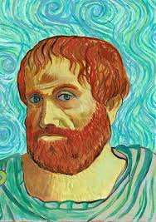
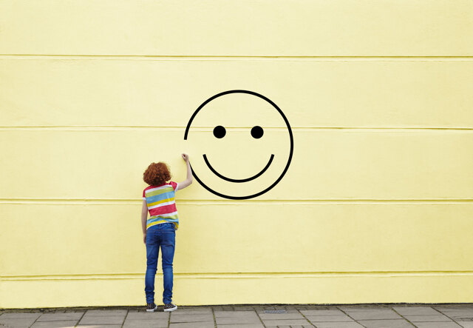
Nella puntata precedente:

Slide 2
LABORATORIO INDIVIDUALE
CHE COSA SIGNIFICA ESSERE LIBERI?
Rifletti su che cos’è per te la libertà e scrivilo su un foglio.

Slide 3
LEGGIAMO UNA STORIA
Era iniziata l’estate da un mese e mezzo e Maurizio si divertiva moltissimo in campeggio, andando ogni giorno in piscina con i suoi amici. Alle 17 iniziavano le partite a calcio e si giocava perfino dopo cena. Era davvero un’estate entusiasmante! Al campeggio seguirono le vacanze in montagna con i nonni. Trascorreva il suo tempo con gli amici a guardare gli ultimi video su YouTube e TikTok.
C’era solo una cosa che, in più di due mesi di vacanza, Maurizio non aveva mai fatto: i compiti! La mamma non diceva niente e lui ogni giorno gongolava: «Evviva» diceva «anche oggi se ne è dimenticata!» e non ci pensava più. Venne così settembre e fu il momento di tornare a scuola. Maurizio si sentiva ovviamente a disagio, ma pensò che era colpa di sua mamma che non gli aveva mai detto di studiare.
Così si presentò a scuola con una scusa che gli sembrava plausibile e invece si rivelò disastrosa. Quando disse che non aveva i compiti perché nessuno glielo aveva ricordato tutti si misero a ridere e lui arrossì per l’imbarazzo.
Tornò a casa furioso e disse subito «Mamma! Perché non mi hai obbligato a fare i compiti?» La mamma rispose: «Preferisco non dirtelo. Prova a riflettere un po’ da solo e credo che lo capirai».
Così Maurizio andò al fiume, si sedette sulla riva e raccolse i suoi pensieri. «Mia mamma voleva che io mi sentissi libero e ho sbagliato a non usare nel migliore dei modi questa libertà. Non ci avevo pensato. Dipendeva da me».
Da quel giorno la vita di Maurizio cambiò in meglio, trascorse più tempo guardando dentro se stesso e imparò a scegliere per il proprio bene

Slide 4
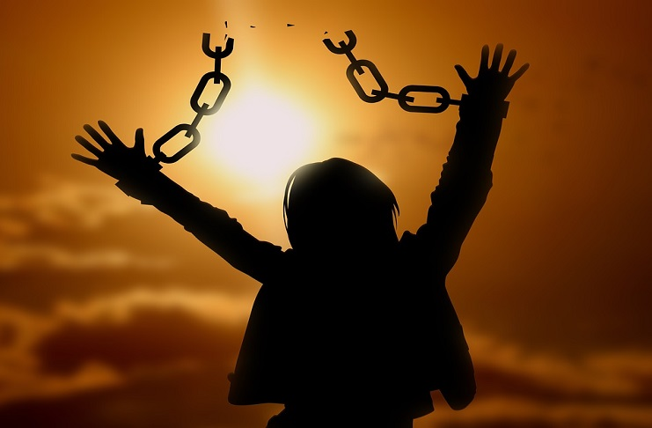
RIFLETTIAMO INSIEME
1) Cosa ha sbagliato Maurizio? Perché?

Slide 5
RIFLETTIAMO INSIEME
2) Ti sei mai sentito/a veramente libero/libera di fare qualcosa? Se sì, quando?
3) Secondo te, essere liberi significa poter fare sempre tutto oppure significa anche essere responsabili? E perché?
Essere liberi significa fare tutto quello che si vuole? O c’è qualche differenza?
Fai una riflessione su queste domande

Slide 6
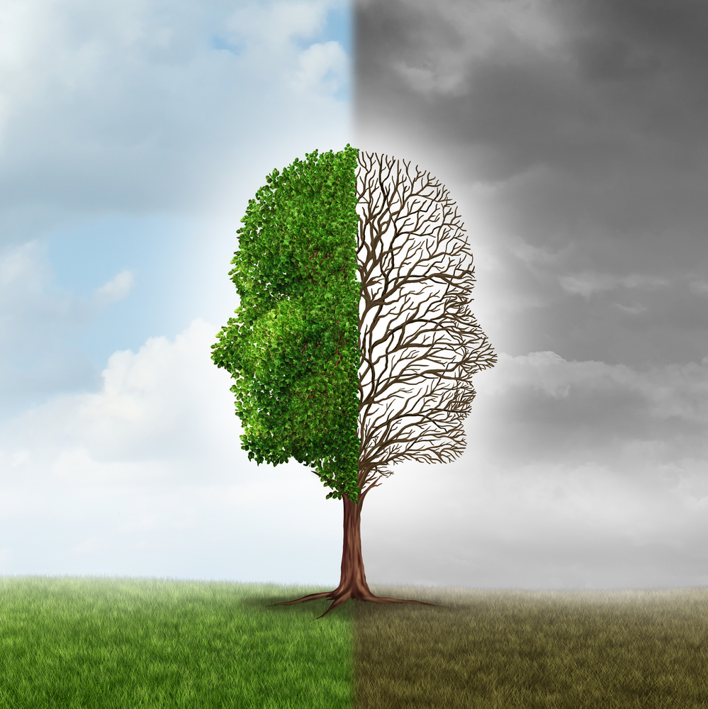
SECONDO AGOSTINO…
Secondo Agostino la libertà esiste
E che cos’è la libertà?
È la possibilità di scegliere, ogni giorno, tra bene e male

Slide 7
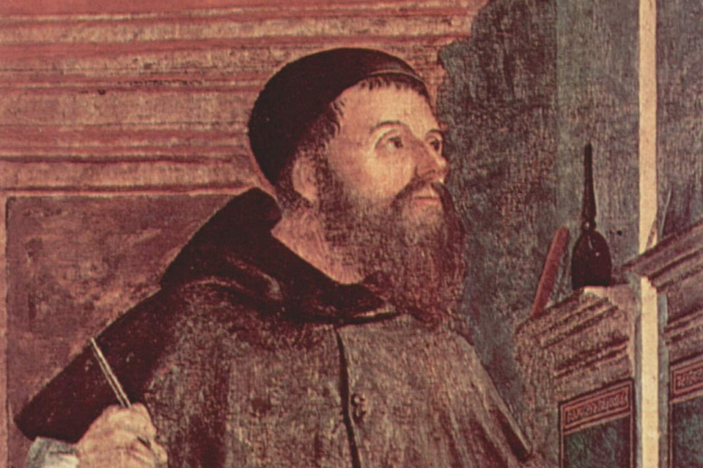
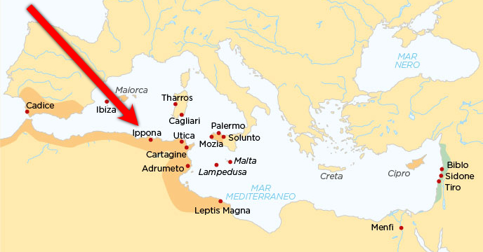
CHI ERA AGOSTINO D’IPPONA?
Nacque a Tagaste, una città africana, nel 354 D.C.
Visse molti anni ad Ippona e qui divenne vescovo
Amava riflettere molto su se stesso e sulle azioni che faceva

Slide 8
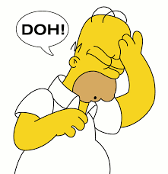
SBAGLIARE È FONDAMENTALE
Secondo Agostino d’Ippona, essere liberi di scegliere significa anche essere liberi di sbagliare.
«Sbagliando si impara» dice il proverbio.
Ma sbagliare significa anche aver fatto una scelta in libertà ed essersi accorti che quella che abbiamo fatto era una scelta sbagliata

Slide 9
LABORATORIO INDIVIDUALE
Pensa ad una volta in cui hai fatto una scelta e hai scoperto, riflettendo successivamente, che la scelta era sbagliata (la più clamorosa!)
Descrivi l’episodio

Slide 10
LABORATORIO IN GRUPPO
La riflessione è una cosa seria… E per riflettere ci aiuterà
«Il signor so tutto»
Gli alunni si mettono in cerchio e ognuno deve dire una parola per formare una frase e rispondere ad una domanda che farà il formatore.
Le risposte non devono essere per forza assolutamente veritiere e precisissime ma fantasiose e piuttosto libere. Quando una persona vuole finire la frase dice “punto”.
Le frasi create sono vere, verosimili o false?

Slide 11
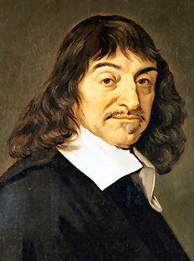
AL PROSSIMO INCONTRO!

